Slide 1
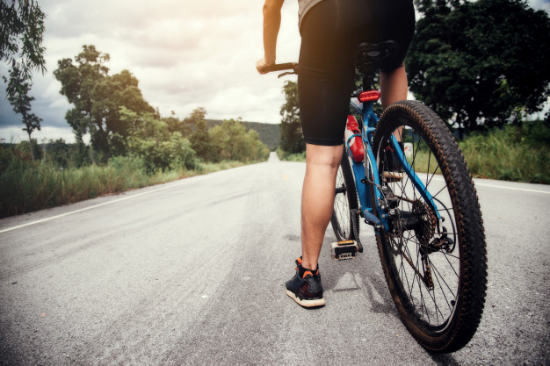
生活事件事例
「讓我來幫吧！」
價值觀教育 (品德教育)
高小至初中
教育局
德育、公民及國民教育組製作
2020年12月
Image:Freepik.com

Slide 2

學習目標
短片概要： | Azeem一直夢想擁有一輛單車。而姊姊深受近視的困擾，急需更換新的眼鏡，為此經常與母親爭執。最後，Azeem決定……
學習目標： | 培養學生的同理心，以及守望相助和關愛他人的態度。 學習以積極、樂觀的態度，面對日常生活中遇到的困難和挑戰。
價值觀和態度： | 關愛、同理心、守望相助、積極、樂觀
Image:Freepik.com

Slide 3

生活情境
Image: www. Freepik.com

Slide 4

生活情境 一
  今天是開學日，你遇見校內低年級的新生急需要幫忙，但你趕着到教員室遞交今天截止的比賽表格……
www.freepik.com
Notes:
事件的詳情:
今天是學校第一天上學的日子，你趕着到教員室遞交今天早上將截止的比賽表格。這比賽你一直都很想參加，去年因為你卧病在醫院一段時間而錯過了，今年已是你畢業前最後一次可以參加，所以絕不可錯過。但是，在你上學途中，你遇見一個中一級的新生急需要幫忙。這學弟在你經過的街道給小販的手推車從斜路滑下撞倒了。他附近沒有認識的同學，只有圍觀的途人和你在附近。
你會怎樣做?
試代入兩人的角度，想想當時的心情、想法，然後作出決定。

Slide 5
生活情境 二
  健樂家的經濟緊拙，每月父母的薪金僅僅足夠生活。
  本月新出了對我公開試很有參考價值的參考書，媽媽早前答應他可以買，但昨天他的弟弟上學的波鞋穿了一個大洞，似乎不能再穿……
www.freepik.com
Notes:
事件詳情:
健樂家的經濟緊拙，每月父母的薪金僅僅足夠生活。平日他都不會要求父母買東西給他。本月新出了對健樂公開試很有參考價值的參考書，而兩月後就是公開試的日子。媽媽早前答應他可以買來參考，但昨天他的弟弟上學的波鞋穿了一個大洞，似乎不能再穿。媽媽面對着健樂和弟弟，不知怎樣做。
你認為健樂應該怎樣做?
試從兩人的需要考慮，想想他們各有甚麼心情、想法。
若你是健樂，你會怎樣做? 為甚麼?

Slide 6

觀看短片
Image:Freepik.com
Notes:
教師可將學生分為3-4人一組，進行討論。
教師請學生分享意見，如有不同看法，教師可邀請學生互相提問和表達意見，教師可適時向學生講解短片中媽媽的回應，反映不同文化背景對性別平等概念可能存在文化差異，從而引導學生思考關懷、尊重、平等機會、守望相助，樂觀等價值觀和態度，並藉此培養學生的同理心。

Slide 7

反思問題
Azeem 有什麼夢想? 他為達成夢想怎樣做？
假如你是Azeem，當你看到姐姐在近距離才能看清楚書本內容，你有什麼感受？你認為姐姐讀書時困難嗎？
假如你是Azeem，你會幫助姐姐嗎？ 你會怎樣做？ 為什麼？
Image:Freepik.com
Notes:
教師鼓勵學生分享意見。
通過提問引導學生思考以積極樂觀的態度面對生活上遇到的種種困難和挑戰。
討論過程中，教師可適時邀請持不同看法的同學互相提問和表達意見，幫助學生作出價值澄清。

Slide 8
反思問題
Azeem最後選擇了幫助姐姐，你認為姐姐及Azeem 的感受如何？
有人說：「金錢 能/不能 買到世上所有東西」。你同意嗎？為什麼？
Image:Freepik.com
Notes:
教師鼓勵學生分享意見。
通過提問引導學生思考以積極樂觀的態度面對生活上遇到的種種困難和挑戰。
討論過程中，教師可適時邀請持不同看法的同學互相提問和表達意見，幫助學生作出價值澄清。

Slide 9

總結
  日常生活中，我們應以同理心去理解其他人的想法及感受，多關心及尊重別人。
  有能力幫助別人是一件值得高興的事，而幫助別人應是一種自發的行為，毋須期望他人感激或回報。
  在幫助別人前，我們應考慮別人的真正需要和衡量個人的能力。
  在日常生活中，我們或會遇到不少困難和挑戰，當遇上我們未能處理的問題，可向身邊的人求助，並以積極、樂觀的態度面對。
Notes:
生活情境小總結：
每個同學可能都有過幫助別人的經驗，又或是接受過別人的幫助。其實，能夠幫助別人是一件值得高興的事，且應是一種自發的行為，毋須斤斤計較，期望他人感激及回報。
雖然助人是由心出發的行為，然而，幫助別人之前，同學亦應考慮別人真正的需要、衡量個人的能力，想想幫人後的後果，以及會否為對方和自己帶來不良的影響，例如︰借同學抄功課，可能是「舉手之勞」，亦能解決同學「燃眉之急」；然而借對方抄功課，不但會令對方無法真正吸收課堂的知識，且一旦被老師發現，亦可能會與同學一起受責罰。

Slide 10

課堂延伸活動
我的助人記錄
（以文字或繪畫的形式記錄本周的助人經歷）
日期：_____________________
我的感受： _________________________________________
__________________________________________
www.freepik.com
Notes:
課堂中，同學學習以同理心去體諒別人，並以「同理心」感受別人的感受，發揮守望相助的精神。教師可請學生撰寫助人記錄，並於一段時間後(如一至兩星期)收回分享或討論。

Slide 11
教師參考資料
有關助人為樂的中華名言摘錄：
勿以惡小而為之，勿以善小而不為。惟賢惟德，能服於人。(劉備)
每有患急，先人後己。 陳壽《三國志·蜀志》
路見不平，拔刀相助。 馬致遠《陳情高卧》
君子貴人賤己，先人而後己。 《 禮記·訪記 》
病人之病，憂人之憂。 白居易《策林》
Notes:
教師可引用有關助人為樂的中華名言作出總結
鼓勵學生在日常活中實踐關懷別人和守望相助的精神。

